Slide 1

Projet n°10 : Mettez en place une nouvelle solution de sauvegarde
Walid Rhouma
Administrateur systèmes et réseaux

Slide 2
PLAN DE PRESENTATION
Problématique
Flux rsync
Stratégie 1 : Sauvegarde incrémentale
Stratégie 2 : Sauvegarde différentielle
Procédure de Restauration
Conclusion

Slide 3
Problématique : Mise en place de stratégies de sauvegardes adaptées aux technologies de virtualisation
Contexte :
La mairie exploite des environnements virtualisés, mais le logiciel de sauvegarde actuel est incompatible avec ces technologies
Besoin :
Garantir une sauvegarde fiable, rapide et sécurisée des données et des machines virtuelles
Objectif :
Tester deux stratégies de sauvegarde basées sur l’outil rsync :
- Stratégie 1 : Sauvegarde des données spécifiques
- Stratégie 2 : Sauvegarde complète des machines virtuelles

Slide 4
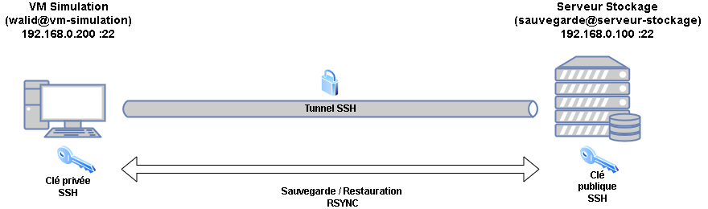
Schéma des flux Rsync / SH
Flux rsync couplés à SSH :

Slide 5
Stratégie 1 : Sauvegarde Incrémentale
Cette stratégie vise à sauvegarder uniquement les données modifiées ou ajoutées depuis la dernière sauvegarde, qu'elle soit complète ou incrémentale. Cela permet de conserver les versions N et N-1 de chaque fichier.
Avantages :
- Espace de stockage réduit
- Sauvegardes rapides après la complète
- Flexibilité dans la restauration
Inconvénients :
- Dépendance à la sauvegarde précédente, en cas de problème avec la dernière sauvegarde la restauration peut être compromise

Slide 6
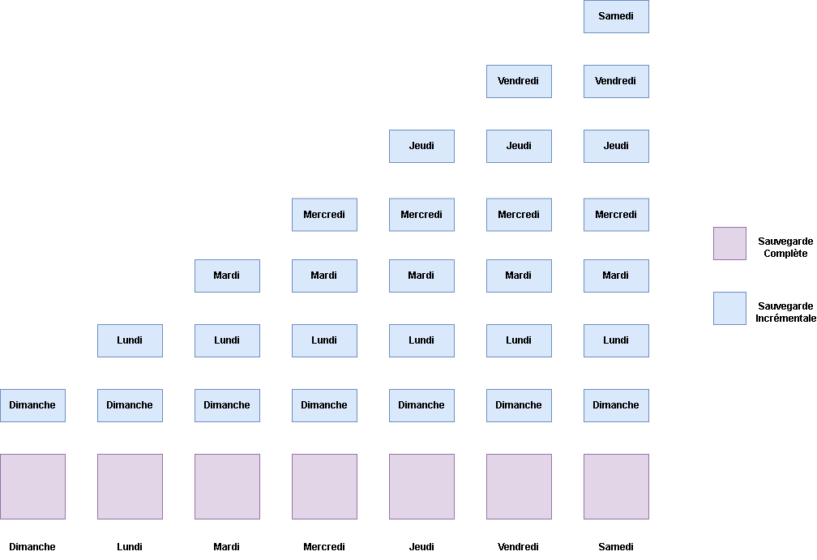
Sauvegarde incrémentale sur une semaine

Slide 7
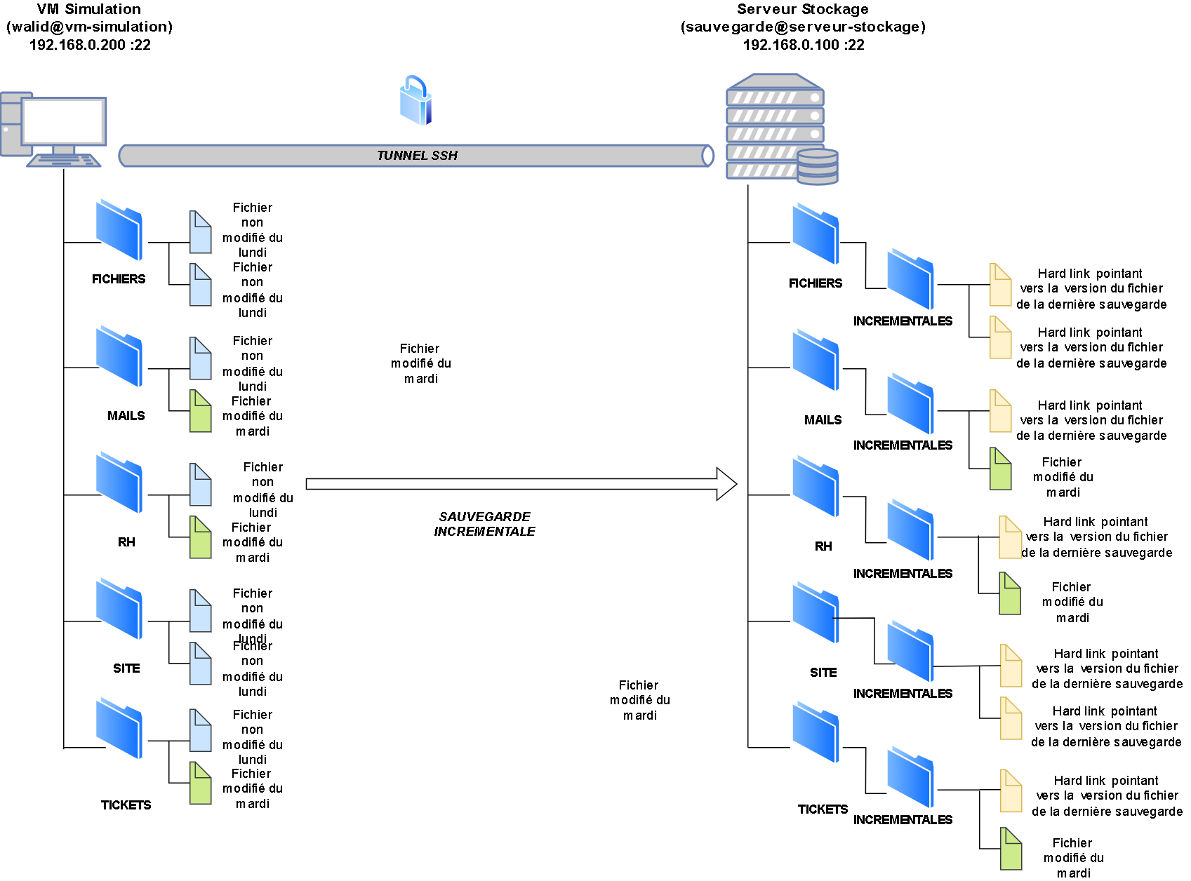
Sauvegarde incrémentale du mardi

Slide 8
Stratégie 1 : Sauvegarde incrémentale
Lancement automatique d’un script de sauvegarde
Sauvegarde complète
Sauvegarde incrémentale
Gestion des sauvegardes

Slide 9
1) Lancement automatique
Un script bash exécute quotidiennement la sauvegarde des données depuis la vm de simulation vers le serveur de stockage.
Les journaux d’exécution sont enregistrés dans le dossier /home/walid/LOG sur la vm de simulation.

Slide 10
2) Sauvegarde complète
Réalisée tous les dimanches ou en absence d’une sauvegarde de la veille, enregistre toutes les données
Commande rsync :
rsync -avz --delete -e "ssh -i $KEY_PATH" $REPERTOIRE_SOURCE sauvegarde@$SERVEUR_STOCKAGE:$REPERTOIRE_DEST/COMPLETES/$DATE
Options rsync utilisées :
- a : Mode archive, conserve les permissions et les liens symboliques
- v : Mode verbeux, affiche les éléments transférés
- z : Compresse les données pendant le transfert
--delete : Supprime les fichiers absents dans la source

Slide 11
3) Sauvegarde incrémentale
Réalisée quotidiennement, basée sur la sauvegarde de la veille, enregistre les données modifiées ou nouvelles
Commande rsync :
rsync -avz --delete --link-dest=$DERNIERE_SAUVEGARDE -e "ssh -i $KEY_PATH" $REPERTOIRE_SOURCE sauvegarde@$SERVEUR_STOCKAGE:$REPERTOIRE_DEST/INCREMENTALES/$DATE
Options rsync utilisées :
- a : Mode archive, conserve les permissions et les liens symboliques
- v : Mode verbeux, affiche les éléments transférés
- z : Compresse les données pendant le transfert
--delete : Supprime les fichiers absents dans la source
--link-dest : Réalise une sauvegarde en liant les fichiers identiques à une sauvegarde existante

Slide 12
4) Gestion des sauvegardes
Les sauvegardes anciennes (au-delà des deux plus récentes) sont déplacées vers un répertoire ARCHIVES
Les archives les plus anciennes sont automatiquement supprimées

Slide 13
Stratégie 2 : Sauvegarde Différentielle
Cette stratégie consiste à réaliser des sauvegardes différentielles, seules les données modifiées ou ajoutées depuis la dernière sauvegarde complète sont enregistrées
Avantages :
- Economie de la bande passante
- Temps de sauvegarde réduit
- Economie de l’espace de stockage
Inconvénients :
- Augmentation des volumes ( les sauvegardes différentielles s’alourdissent depuis la dernière sauvegarde complète
- Durée de restauration : La restauration nécessite la sauvegarde complète initiale et la dernière sauvegarde différentielle

Slide 14
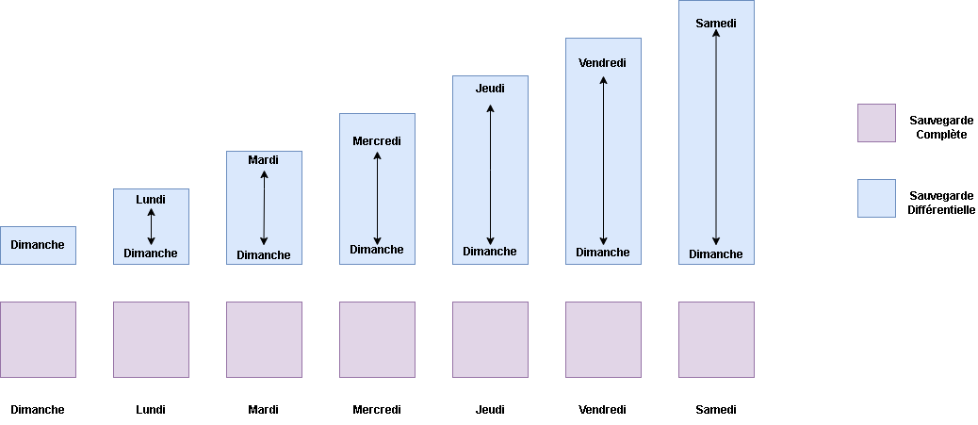
Sauvegarde différentielle sur une semaine

Slide 15
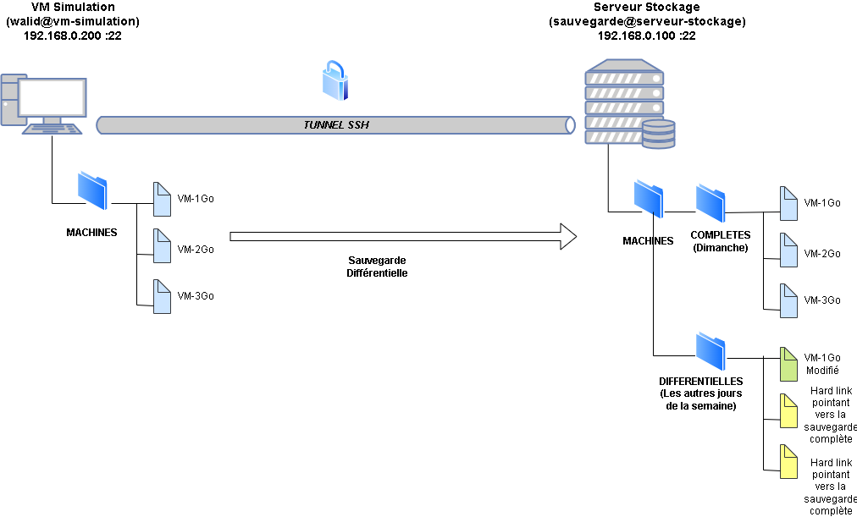
Sauvegarde différentielle du mardi

Slide 16
Stratégie 2 : Sauvegarde Différentielle
Lancement automatique d’un script de sauvegarde
Sauvegarde complète
Sauvegarde différentielle
Gestion des sauvegardes

Slide 17
1) Lancement automatique
Un script bash exécute quotidiennement la sauvegarde des données depuis la vm de simulation vers le serveur de stockage.
Les journaux d’exécution sont enregistrés dans le dossier /home/walid/LOG sur la vm de simulation.

Slide 18
2) Sauvegarde complète
Exécutée chaque dimanche ou lorsqu’aucune sauvegarde complète précédente n’existe, copie tous les fichiers
Commande rsync :
rsync -avz --delete --partial --progress \-e "ssh -i $CHEMIN_CLE" \$REPERTOIRE_SOURCE/ sauvegarde@$SERVEUR_STOCKAGE:$NOM_SAUVEGARDE_COMPL
Options rsync utilisées :
- a : Mode archive, conserve les permissions et les liens symboliques
- v : Mode verbeux, affiche les éléments transférés
- z : Compresse les données pendant le transfert
--delete : Supprime les fichiers absents dans la source
--partial : Permet de reprendre les transferts interrompus

Slide 19
3) Sauvegarde différentielle
Exécutée tous les jours de la semaine sauf le dimanche, copie uniquement les fichiers modifiés ou nouveau par rapport à la dernière sauvegarde complète
Commande rsync :
rsync -avz --partial --progress \--link-dest=$DERNIERE_SAUVEGARDE_COMPL \-e "ssh -i $CHEMIN_CLE" \$REPERTOIRE_SOURCE/ sauvegarde@$SERVEUR_STOCKAGE:$NOM_SAUVEGARDE_DIFF
Options rsync utilisées :
- a : Mode archive, conserve les permissions et les liens symboliques
- v : Mode verbeux, affiche les éléments transférés
- z : Compresse les données pendant le transfert
--delete : Supprime les fichiers absents dans la source
--partial : Permet de reprendre les transferts interrompus
--link-dest : Réalise une sauvegarde en liant les fichiers identiques à une sauvegarde existante

Slide 20
4) Gestion des sauvegardes
Lorsque une sauvegarde complète est réalisée, les anciennes sauvegardes (complètes et différentielles) sont supprimées pour libérer de l’espace disque sur le serveur de stockage.
Avantages :
- Réduction des coûts liés au stockage
- Simplification de la gestion des sauvegardes
- Garantie d’une sauvegarde à jour et fiable
Approche automatisée :
- L’opération est gérée automatiquement par le script ce qui évite toute intervention manuelle

Slide 21
Procédure restauration stratégie 1
Depuis la VM Simulation lancer le script de restauration
Commande : bash ~/SCRIPTS/script_restauration_incrementale.sh
2) Choisir le répertoire à restaurer
FICHIERS / MAILS / RH / SITE / TICKETS
3) Sélectionner le type de sauvegarde
COMPLETES ou INCREMENTALES
4) Options de restauration
Restaurer un fichier spécifique => Saisir le chemin du fichier souhaité
Restaurer tous les fichiers => Confirmer l’opération
5) Vérifier la restauration
Les fichiers restaurés sont disponibles dans /home/walid/RESTAU_INCREMENTALES

Slide 22
Procédure restauration stratégie 2
Depuis la VM Simulation lancer le script de restauration
Commande : bash ~/SCRIPTS/script_restauration_differentielle.sh
Lister les sauvegardes disponibles
Les sauvegardes s’affichent sous forme d’arborescence
Choisir un fichier ou un répertoire à restaurer
Entrer le chemin complet du fichier ou dossier souhaité
Démarrer la restauration
Les fichiers sélectionnés sont restaurés dans /home/walid/RESTAU_DIFF
Vérification de l’état
- Succès : Confirmation de la restauration dans le fichier de log
- Echec : Message d’erreur enregistré dans le fichier de log

Slide 23

Conclusion

